Slide 1

递归式求解：主定理的证明
Proof of the Master Theorem
吕云哲

Slide 2
主要内容
Contents
01
前情提要
02
核心证明
递归树分析和主定理内容
当$n=b^{k}$时
03
完善证明
04
参考资料
向上取整和向下取整
课件、书籍、网站等

Slide 3

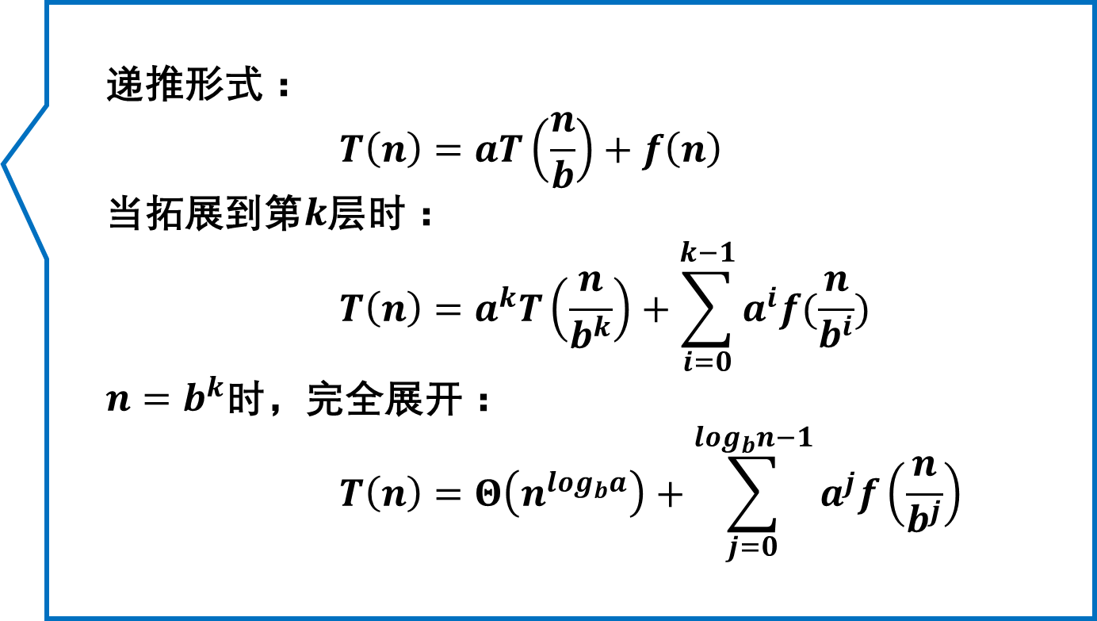
前情提要
分治法一般递归式的
递归树分析
递推形式：
$$T\left(n\right)=aT\left(\frac{n}{b}\right)+f\left(n\right)$$
当拓展到第$k$层时：
$$T\left(n\right)=a^{k}T\left(\frac{n}{b^{k}}\right)+\sum_{i=0}^{k−1}{a^{i}f(\frac{n}{b^{i}})}$$
$n=b^{k}$时，完全展开：
$$T\left(n\right)=Θ\left(n^{log_{b}a}\right)+\sum_{j=0}^{log_{b}n−1}{a^{j}f\left(\frac{n}{b^{j}}\right)}$$
南京大学计算机系
问求课件
2-4-分治法与递归-2016-03-28.pptx

Slide 4
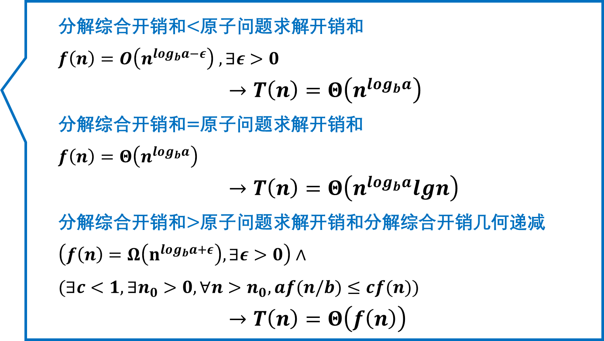
前情提要
Master Theorem
主定理
分解综合开销和<原子问题求解开销和
$$f\left(n\right)=O\left(n^{log_{b}a−ε}\right) ,∃ε>0$$
$→T\left(n\right)=Θ\left(n^{log_{b}a}\right)$
分解综合开销和=原子问题求解开销和
$$f（n）=Θ\left(n^{log_{b}a}\right)$$
$→T\left(n\right)=Θ\left(n^{log_{b}a}lgn\right)$
分解综合开销和>原子问题求解开销和分解综合开销几何递减
$$\left(f\left(n\right)=Ω\left(n^{log_{b}a+ε}\right), ∃ε>0\right)∧$$
$$(∃c<1, ∃n_{0}>0, ∀n>n_{0}, af(n/b)≤cf(n))$$
$→T\left(n\right)=Θ\left(f\left(n\right)\right)$
南京大学计算机系
问求课件
2-4-分治法与递归-2016-03-28.pptx

Slide 5

核心证明
主定理
$$n=b^{k}+m$$
𝒏=𝒃^𝒌+𝒎
$$n=b^{k}$$
𝒏=𝒃^𝒌
$$T\left(n\right)=Θ\left(n^{log_{b}a}\right)+\sum_{j=0}^{log_{b}n−1}{a^{j}f\left(\frac{n}{b^{j}}\right)}$$
𝑻(𝒏)=𝚯(𝒏^(𝒍𝒐𝒈_𝒃 𝒂) )+∑2_(𝒋=𝟎)^(𝒍𝒐𝒈_𝒃 𝒏−𝟏)▒〖𝒂^𝒋 𝒇(𝒏/𝒃^𝒋 ) 〗
情况 1, 情况 2, 情况 3
核心证明：
基于PPT君给出的公式，
证明$n=b^{k}$时，
主定理的三个情况均成立
由于$Θ\left(n^{log_{b}a}\right)$已确定，
先考虑：
$$g\left(n\right)=\sum_{j=0}^{log_{b}n−1}{a^{j}f\left(\frac{n}{b^{j}}\right)}$$

Slide 6
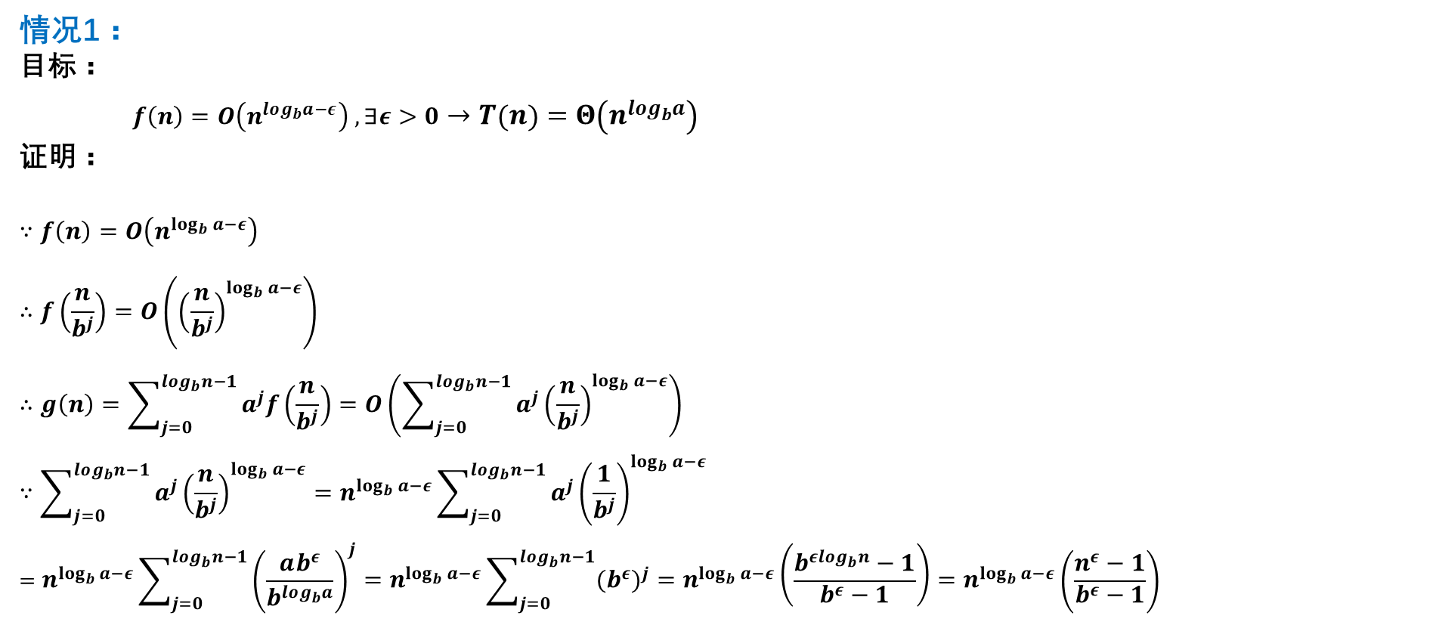
核心证明
情况1：
目标：
$f\left(n\right)=O\left(n^{log_{b}a−ε}\right) ,∃ε>0 →T\left(n\right)=Θ\left(n^{log_{b}a}\right)$
证明：
$$∵f\left(n\right)=O\left(n^{\log_{b}{a}−ε}\right)$$
$$∴f\left(\frac{n}{b^{j}}\right)=O\left({\left(\frac{n}{b^{j}}\right)}^{\log_{b}{a}−ε}\right)$$
$$∴g\left(n\right)=\sum_{j=0}^{log_{b}n−1}{a^{j}f\left(\frac{n}{b^{j}}\right)=O\left(\sum_{j=0}^{log_{b}n−1}{a^{j}}{\left(\frac{n}{b^{j}}\right)}^{\log_{b}{a}−ε}\right)}$$
$$∵\sum_{j=0}^{log_{b}n−1}{a^{j}}{\left(\frac{n}{b^{j}}\right)}^{\log_{b}{a}−ε}=n^{\log_{b}{a}−ε}\sum_{j=0}^{log_{b}n−1}{a^{j}}{\left(\frac{1}{b^{j}}\right)}^{\log_{b}{a}−ε}$$
$$=n^{\log_{b}{a}−ε}\sum_{j=0}^{log_{b}n−1}{{\left(\frac{ab^{ε}}{b^{log_{b}a}}\right)}^{j}}=n^{\log_{b}{a}−ε}\sum_{j=0}^{log_{b}n−1}{{\left(b^{ε}\right)}^{j}}=n^{\log_{b}{a}−ε}\left(\frac{b^{εlog_{b}n}−1}{b^{ε}−1}\right)=n^{\log_{b}{a}−ε}\left(\frac{n^{ε}−1}{b^{ε}−1}\right)$$

Slide 7
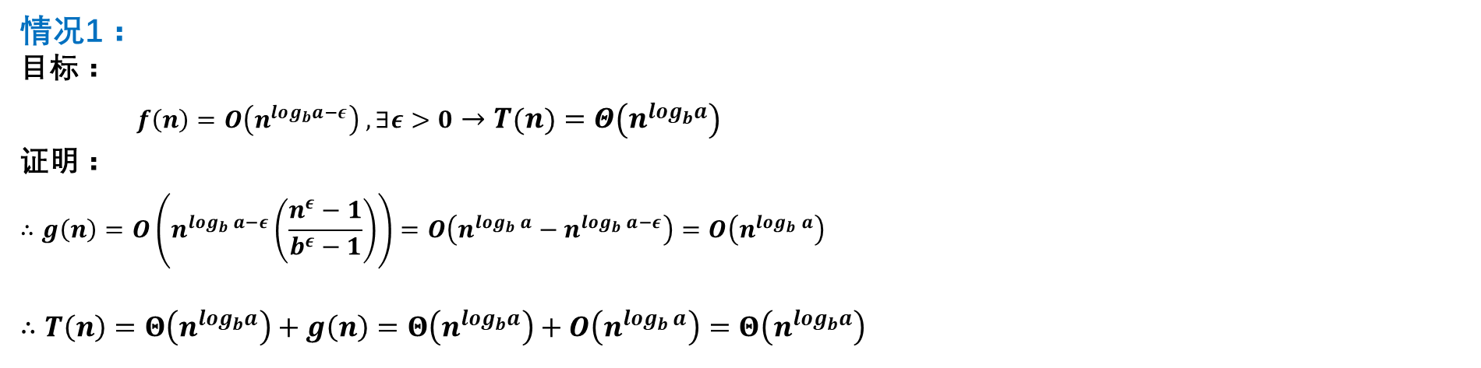
核心证明
情况1：
目标：
$f\left(n\right)=O\left(n^{log_{b}a−ε}\right) ,∃ε>0 →T\left(n\right)=Θ\left(n^{log_{b}a}\right)$
证明：
$$∴g\left(n\right)=O\left(n^{\log_{b}{a}−ε}\left(\frac{n^{ε}−1}{b^{ε}−1}\right)\right)=O\left(n^{\log_{b}{a}}−n^{\log_{b}{a}−ε}\right)=O\left(n^{\log_{b}{a}}\right)$$
$∴T\left(n\right)=Θ\left(n^{log_{b}a}\right)+g\left(n\right)=Θ\left(n^{log_{b}a}\right)+O\left(n^{\log_{b}{a}}\right)=Θ\left(n^{log_{b}a}\right)$

Slide 8

核心证明
情况2：
目标：
$f（n）=Θ\left(n^{log_{b}a}\right) →T\left(n\right)=Θ\left(n^{log_{b}a}lgn\right)$
证明：
$$∵f\left(n\right)=Θ\left(n^{log_{b}a}\right)$$
$$∴f\left(\frac{n}{b^{j}}\right)=Θ\left({\left(\frac{n}{b^{j}}\right)}^{\log_{b}{a}}\right)$$
$$∴g\left(n\right)=\sum_{j=0}^{log_{b}n−1}{a^{j}f\left(\frac{n}{b^{j}}\right)=Θ\left(\sum_{j=0}^{log_{b}n−1}{a^{j}}{\left(\frac{n}{b^{j}}\right)}^{\log_{b}{a}}\right)}$$
$$∵\sum_{j=0}^{log_{b}n−1}{a^{j}}{\left(\frac{n}{b^{j}}\right)}^{\log_{b}{a}}=n^{\log_{b}{a}}\sum_{j=0}^{log_{b}n−1}{{\left(\frac{a}{b^{log_{b}a}}\right)}^{j}}=n^{\log_{b}{a}}\sum_{j=0}^{log_{b}n−1}{{\left(1\right)}^{j}}=n^{\log_{b}{a}}log_{b}n$$
$$∴g\left(n\right)=Θ\left(n^{\log_{b}{a}}log_{b}n \right)$$
$∴T\left(n\right)=Θ\left(n^{log_{b}a}\right)+g\left(n\right)=Θ\left(n^{log_{b}a}\right)+Θ\left(n^{\log_{b}{a}}log_{b}n \right)=Θ\left(n^{\log_{b}{a}}log_{b}n \right)$

Slide 9
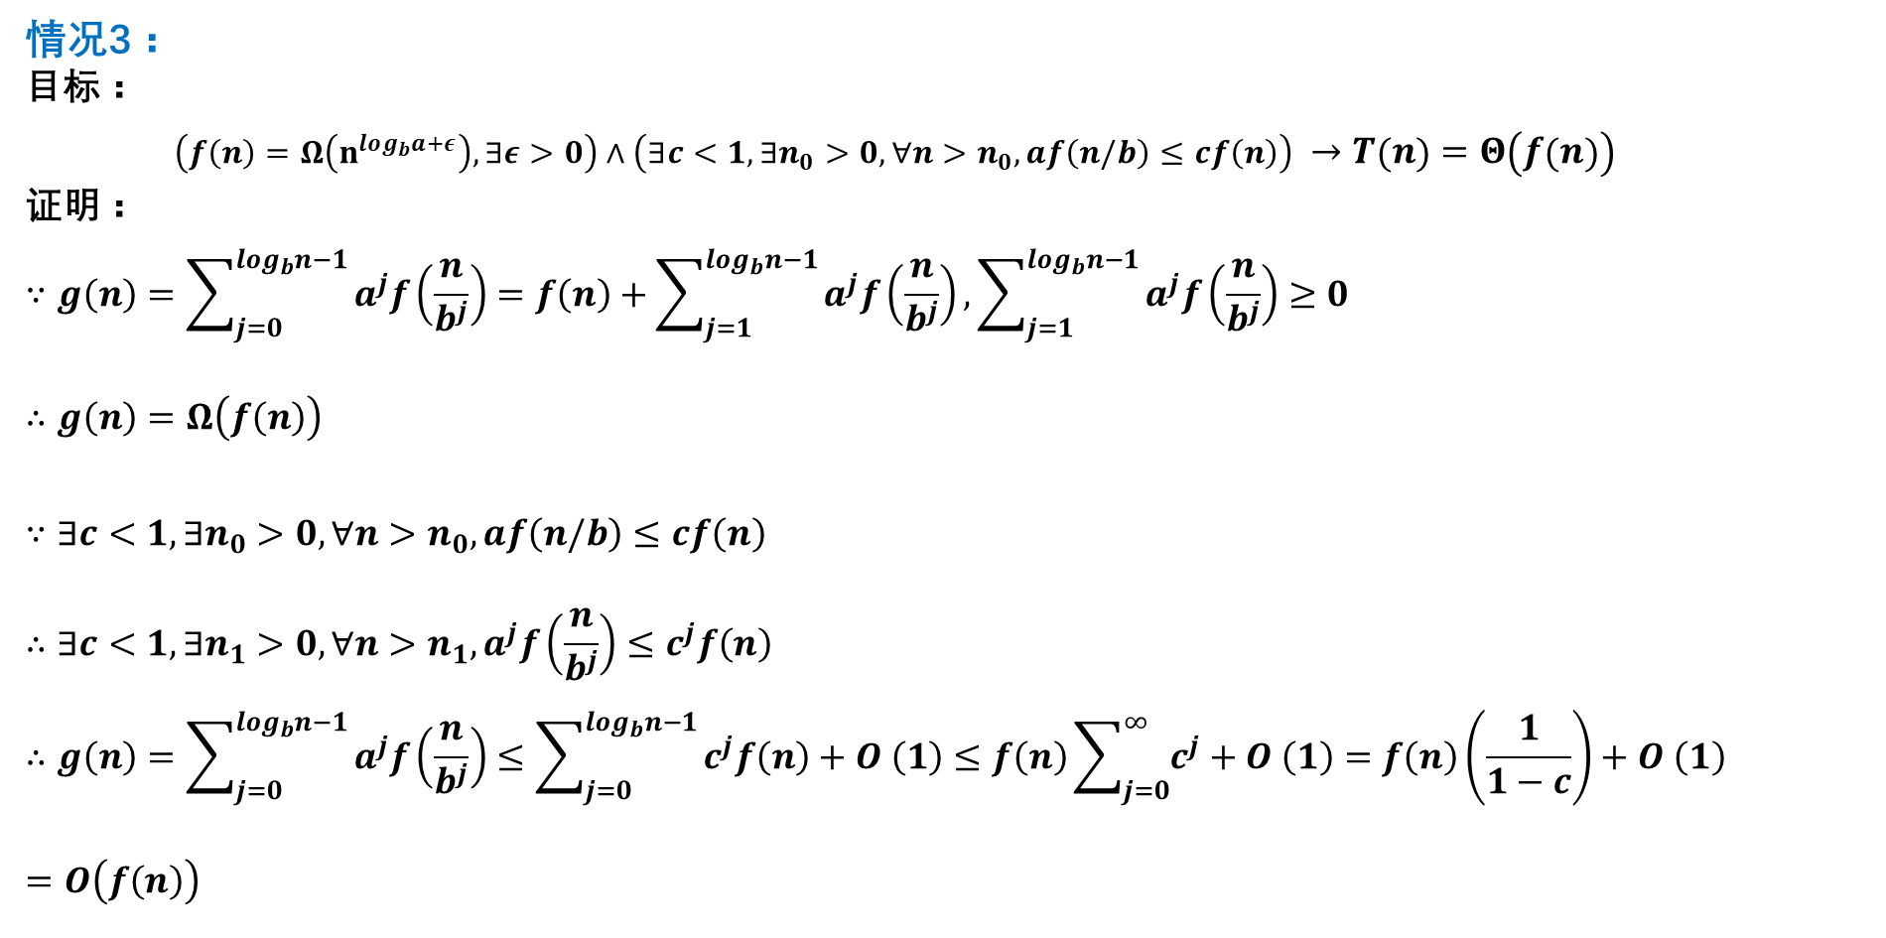
核心证明
情况3：
目标：
$\left(f\left(n\right)=Ω\left(n^{log_{b}a+ε}\right), ∃ε>0\right)∧\left(∃c<1, ∃n_{0}>0, ∀n>n_{0}, af\left(n/b\right)≤cf\left(n\right)\right) →T\left(n\right)=Θ\left(f\left(n\right)\right)$
证明：
$$∵g\left(n\right)=\sum_{j=0}^{log_{b}n−1}{a^{j}f\left(\frac{n}{b^{j}}\right)}=f\left(n\right)+\sum_{j=1}^{log_{b}n−1}{a^{j}f\left(\frac{n}{b^{j}}\right)}, \sum_{j=1}^{log_{b}n−1}{a^{j}f\left(\frac{n}{b^{j}}\right)}≥0$$
$$∴g\left(n\right)=Ω\left(f\left(n\right)\right)$$
$$∵∃c<1, ∃n_{0}>0, ∀n>n_{0}, af\left(n/b\right)≤cf\left(n\right)$$
$$∴∃c<1, ∃n_{1}>0, ∀n>n_{1}, a^{j}f\left(\frac{n}{b^{j}}\right)≤c^{j}f\left(n\right)$$
$$∴g\left(n\right)=\sum_{j=0}^{log_{b}n−1}{a^{j}f\left(\frac{n}{b^{j}}\right)}≤\sum_{j=0}^{log_{b}n−1}{c^{j}f\left(n\right)}+O \left(1\right)≤f\left(n\right)\sum_{j=0}^{∞}{c^{j}}+O \left(1\right)=f\left(n\right)\left(\frac{1}{1−c}\right)+O \left(1\right)=O\left(f\left(n\right)\right)$$
*对于足够大的$n>n_{1}$迭代多次，不足够大的$n$的个数是$O\left(1\right)$

Slide 10

核心证明
情况3：
目标：
$\left(f\left(n\right)=Ω\left(n^{log_{b}a+ε}\right), ∃ε>0\right)∧(∃c<1, ∃n_{0}>0, ∀n>n_{0}, af(n/b)≤cf(n)) →T\left(n\right)=Θ\left(f\left(n\right)\right)$
证明：
$$∴g\left(n\right)=Θ\left(f\left(n\right)\right)$$
$$∴T\left(n\right)=Θ\left(n^{log_{b}a}\right)+g\left(n\right)=Θ\left(n^{log_{b}a}\right)+Θ\left(f\left(n\right)\right)$$
$$∵f\left(n\right)=Ω\left(n^{log_{b}a+ε}\right)=Ω\left(n^{log_{b}a}\right)$$
$$∴T\left(n\right)=Θ\left(f\left(n\right)\right)$$

Slide 11

完善证明
完善证明：
基于核心证明的结论和经验，
利用上、下取整，
将主定理的使用范围扩大，
而不是仅限于$b$的幂
主定理
$$n=b^{k}$$
𝒏=𝒃^𝒌
$$n=b^{k}+m$$
𝒏=𝒃^𝒌+𝒎
证明$n=b^{k}$时成立
证明𝒏=𝒃^𝒌时成立
通过求上下界化归到前一种

Slide 12

完善证明
相对简单的情况：
$$\left\lfloor \frac{n}{b}\right\rfloor ≤\frac{n}{b}≤\left\lceil \frac{n}{b}\right\rceil$$
因此前者的上界和后者的下界可知显然，
读者自证不难
相对复杂的情况：
以$⌈n/b⌉$的上界为例，而$⌊n/b⌋$的下界同理
据右图，沿递归树向下的参数序列为：
$$n$$
$$\left\lceil n/b\right\rceil$$
$$\left\lceil \left\lceil b/n\right\rceil /b\right\rceil$$
$$n_{j}=\left\{\begin{aligned}n j=0 \\ \left\lceil n_{j−1}/b\right\rceil j>0\end{aligned}\right.$$

Slide 13

完善证明
相对复杂的情况：
$$n_{j}=\left\lceil n_{j−1}/b\right\rceil ≤n_{j−1}/b+1$$
归纳法+等比数列求和

Slide 14
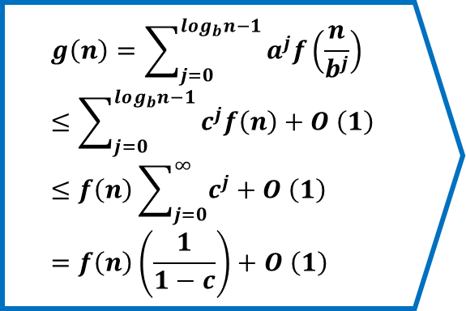

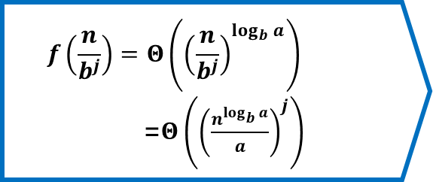
完善证明
相对复杂的情况：
$$g\left(n\right)=\sum_{j=0}^{log_{b}n−1}{a^{j}f\left(\frac{n}{b^{j}}\right)}≤\sum_{j=0}^{log_{b}n−1}{c^{j}f\left(n\right)}+O \left(1\right)≤f\left(n\right)\sum_{j=0}^{∞}{c^{j}}+O \left(1\right)=f\left(n\right)\left(\frac{1}{1−c}\right)+O \left(1\right)$$
$$f\left(\frac{n}{b^{j}}\right)=Θ\left({\left(\frac{n}{b^{j}}\right)}^{\log_{b}{a}}\right)$$
=$Θ\left({\left(\frac{n^{\log_{b}{a}}}{a}\right)}^{j}\right)$
$$f\left(n\right)=O\left(n^{\log_{b}{a}−ε}\right)$$

Slide 15
完善证明
主定理
$$n=b^{k}$$
𝒏=𝒃^𝒌
$$n=b^{k}+m$$
𝒏=𝒃^𝒌+𝒎
证明$n=b^{k}$时成立
证明𝒏=𝒃^𝒌时成立
通过求上下界化归到前一种
主定理
$$n=b^{k}$$
𝒏=𝒃^𝒌
$$n=b^{k}+m$$
𝒏=𝒃^𝒌+𝒎
证明$n=b^{k}$时成立
证明𝒏=𝒃^𝒌时成立
通过求上下界化归到前一种
主定理：もう証明終瞭しました

Slide 16

参考资料
特别鸣谢
南京大学计算机系
问求课件
2-4-分治法与递归-2016-03-28.pptx
算法导论 中文
机械工业出版社 原书第三版
INTRODUCTION TO
ALGORITHMS

Slide 17
谢谢
Thank You
吕云哲

